Slide 1
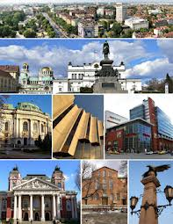
Пътуване из София
Александрина Андреева

Slide 2
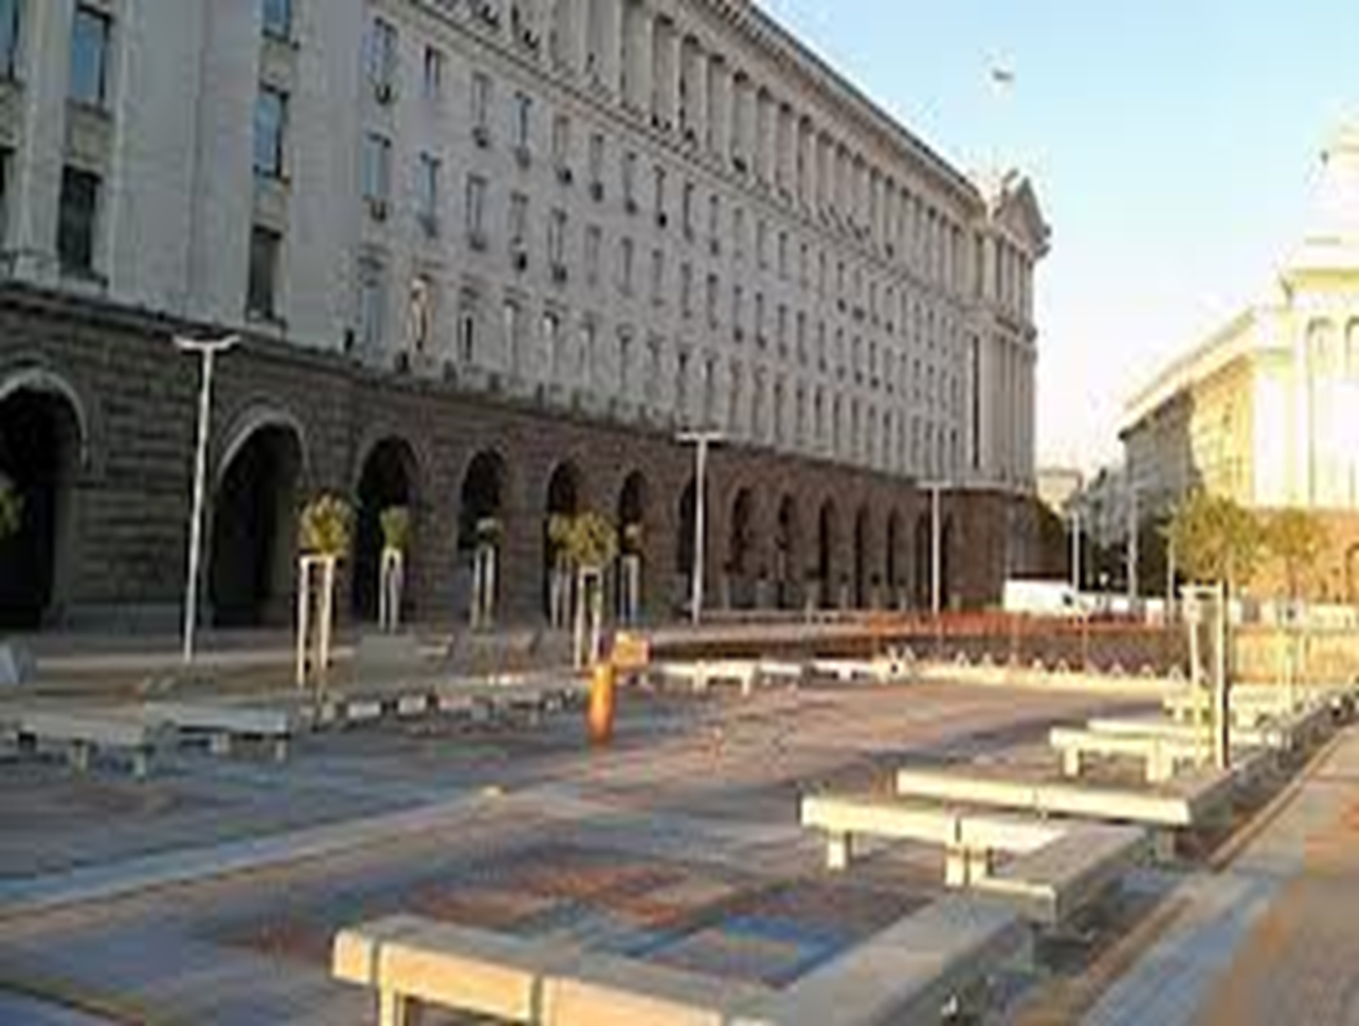
Тръгваме от Площад Независимост 9:30ч.
Продалжителност два часа.

Slide 3
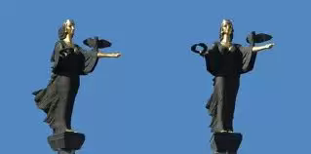
Първа спирка Статуя на София-божията премъдрост
Статуята е дело на скулптура Георги Чапкънов и е поставена през 2001г.
Статуята е млада жена която държи в дяста си ръка лавров венец, а на ляшата и е кацнала сова.

Slide 4
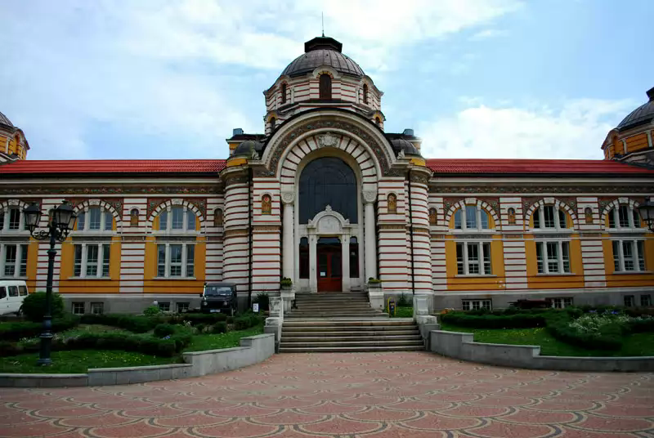
Следшаща спирка Минерални извори
Около тях е създадено тракийското селище Сердика.Траките правят светилище (нимфеум), а римляните създават терми(римски бани)
На територията на София има над 40 минерални извора.

Slide 5
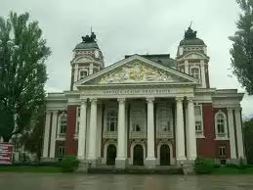
Сега тръгваме към „Националния театър“ Иван Вазов
Театърът е построен през 1906г. От виеските архитекти Херман Хелмер и Фердинанд Фелнер.
След 1982г. Се нарича Народен театър Иван Вазов.

Slide 6
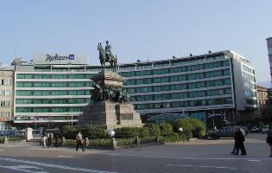
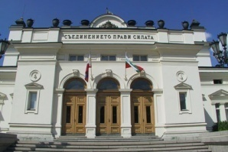
Минаваме през паметник Цар Освободител и Народното Събрание
Паметникът е издигнат в чест на руския императур Александър втори и неговата армия.Паметникът е открит през1907 г.
Народното събрание се намира срещу паметникът Цар освободител.Сградата е построена през 1884г.-1886г.

Slide 7
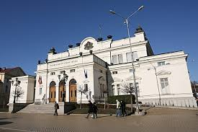

Slide 8
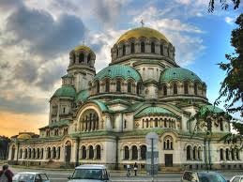
Последната ни спирка е Храм паметник „СВ. Алрксандър Нефски“
Църквата е издигната през 1913г. Като благодарност към руския народ за освобожденито на България.
Това е най-глемият деистващ храм на балканите.
Куполите му са позлатявани за последно през 2006г.

Slide 9
